Slide 1

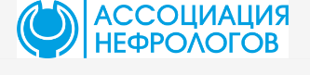
РОСТОВСКИЙ ГОСУДАРСТВЕННЫЙ МЕДИЦИНСКИЙ УНИВЕРСИТЕТ
НЕФРОЛОГИЧЕСКИЕ АСПЕКТЫ ИНФЕКЦИИ, ВЫЗВАННОЙ COVID-19
БАТЮШИН МИХАИЛ МИХАЙЛОВИЧ, ПРОФЕССОР
29.04.2020

Slide 2
Летальность при COVID-19
1,4-3,6%
(Huang C, 2019; Guan WJ, 2019)
Факторы риска повышенной летальности
(Wu C, 2019)
Пожилой и старческий возраст, АГ, СД, нейтрофилез, лимфопения, органные дисфункции и коагулопатии, болезни легких, ВЫСОКАЯ РАСПРОСТРАНЕННОСТЬ ИНФЕКЦИИ С БОЛЬШИМ ЧИСЛОМ ЗАРАЖЕННЫХ ОДНОВРЕМЕННО!
15% случаев требуют госпитализации, а 5% - перехода на уровень интенсивной терапии (Fink S, 2020)

Slide 3
Летальность при COVID-19
Мета-анализ 21 исследования, 3377 больных, 33 лабораторных показателя
Факторы риска тяжелого течения и смерти
Лейкоцитоз (WBC), лимфопения, тромбоцитопения
Маркеры дисфункции печени и почек (креатинин)
Повышение КФК, ЛДГ
Гиперкоагуляция
Повышение интерлейкинов 6 (ИЛ-6) и 10 (ИЛ-10)
Повышение ферритина крови
Henry ВМ, 2020

Slide 4
Поражение почек при COVID-19
Дезадаптивный системный воспалительный иммунный ответ перед лицом цитокинового шторма способствует гипоперфузионному повреждению почечных канальцев (Naicker S, 2020; Durvasula R, 2020).
В дополнение к органной дисфункции в результате иммунной дисрегуляции появляются данные, свидетельствующие о возможности прямого цитопатического эффекта SARS-CoV-2. АСЕ2 и члены семейства сериновых протеаз, необходимых для поглощения вируса клетками-хозяевами, высоко экспрессируются на подоцитах и эпителиальных клетках канальцев (Zou X., 2019; Xu D, 2020; Xiu-wu Pan, 2020).
Сообщения об альбуминурии и гематурии в условиях COVID-19, наряду с выделением вирусной РНК из мочи, дополнительно поддерживают потенциальный вирусный тропизм для почки (Guan WJ, 2020).

Slide 5
Доказано ли непосредственное воздействие COVID-19 на клетки почек?
спайковый (S) белок SARS-CoV-2
АПФ2(ACE2)
Рецептор клетки хозяина
активация S-протеина
расщепление клеточными трансмембранными сериновыми протеазами (TMPRSSs),
высвобождение слитных пептидов с последующим слиянием мембран вируса и клетки хозяина
Проникновение вируса в клетку
Peng QY, 2020; Xiu-wu Pan, 2020

Slide 6
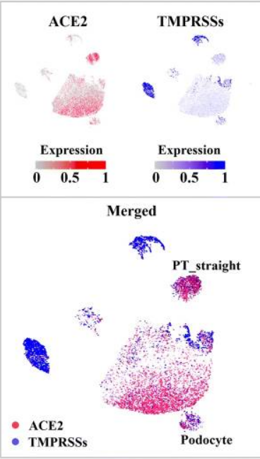
Доказано ли непосредственное воздействие COVID-19 на клетки почек?
Клеточные трансмембранные сериновые протеазы (TMPRSSs)
АПФ2(ACE2)
Экспрессия в подоцитах и эпителии проксимальных канальцев
анализ одноклеточного секвенирования РНК (scRNA-seq) для идентификации клеток-кандидатов почки-хозяина в настоящем исследовании
Xiu-wu Pan, 2020

Slide 7
Доказано ли непосредственное воздействие COVID-19 на клетки почек?
Активность АПФ2 в крови у больных на ГД ниже, чем у больных на додиализных стадиях ХБП и у больных с почечным трансплантатом. Однако у всех больных с ХБП активность АПФ2 выше, чем у здоровых людей (Jan Wysocki, 2013)
Исследования о повышенной экспрессии АПФ2 в почках, на подоцитах и эпителии проксимальных канальцев появлялись и ранее (Ye M, 2006; Nadarajah R, 2012)
Исследования о возможной роли АПФ2 в развитии других коронавирусной инфекции (SARS-CoV) также появлялись ранее (Lambert DW, 2005)

Slide 8
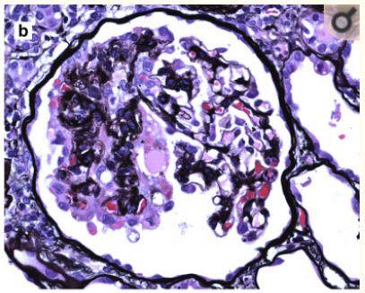
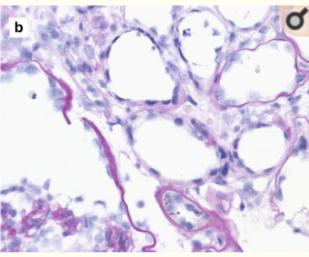
Морфологические изменения в почках при аутопсии умерших от COVID-19
Аутопсия – 3 случая
дегенерация и некроз паренхиматозных клеток
образование гиалиновых тромбов в мелких сосудах
никаких признаков коронавирусной инфекции в почек
(X H Yao, 2020)
Пока в данных об обнаружении вируса в почечной ткани нет!
RNAscope с использованием зондов, направленных против SARS-CoV-2, показывает отсутствие сигнала в паренхиме почки пациента
Случай коллабирующей гломерулопатии у больной COVID-19
(Larsen СР, 2020)

Slide 9
Риск развития ОПП у диализных больных с инфекцией COVID-19
Встречаемость ОПП у больных с COVID-19 -0,5-7%
Встречаемость ОПП у больных с COVID-19, наход. в стационарах – 2,9-29%
Встречаемость ОПП у больных с COVID-19, находящихся в ОРИТ – 18,3-29%
ОПП чаще развивается при более тяжелых формах COVID-19
ОПП определяет более тяжелый прогноз при COVID-19
Потребность в остром диализе в ОРИТ при COVID-19 составляет 5% и возникает в основном на 2-й неделе
Huang C, 2020; Wang D, 2020; Guan W-J, 2020; Xiaobo Yang, 2020; Yan Deng, 2020

Slide 10
Риск развития ОПП у диализных больных с инфекцией COVID-19
Ухань, провинция Хубэй, декабрь 2019
109 умерших с COVID-19
116 выживших с COVID-19
ОПП - 18,3%
ОПП - 0%
ДВС – 6,4%
ДВС – 0%
шок – 11,9%
шок – 0%
диспноэ – 70,6%
диспноэ – 24,7%
Сатурация О – 85%
Сатурация О – 92%
Yan Deng, 2020

Slide 11
Риск развития ОПП у диализных больных с инфекцией COVID-19
Ухань, провинция Хубэй, декабрь 2019
52 больных с COVID-19 с пневмонией в условиях ОРИТ
ОПП – 29%
ИВЛ – 71%
ОРДС – 67%
Втор. инф – 13,5%
ОССН – 23%
ОПеН – 29%
Xiaobo Yang, 2020

Slide 12
Риск развития ОПП у диализных больных с инфекцией COVID-19
Отделение нефрологии, больница Тунцзи, связанная с Медицинским колледжем Тунцзи, университет науки и техники Хуачжун, Ухань, Китай
701 госпитализированный больной с COVID-19
Умерло 113 (16,1%)
Возраст 63 г (50- 71г), 367 мужчин и 334 женщины
Тяжелое течение - 42,4%
ХБП - 2%
Исходное повышение креатинина крови – 14,4%
Исходное повышение мочевины – 13,1%
Снижение СКФ менее 60 – 13,1%
ОПП – 5,1%
Протеинурия – 43,9%
Гематурия – 26,7%
Yichun Cheng, 2020

Slide 13
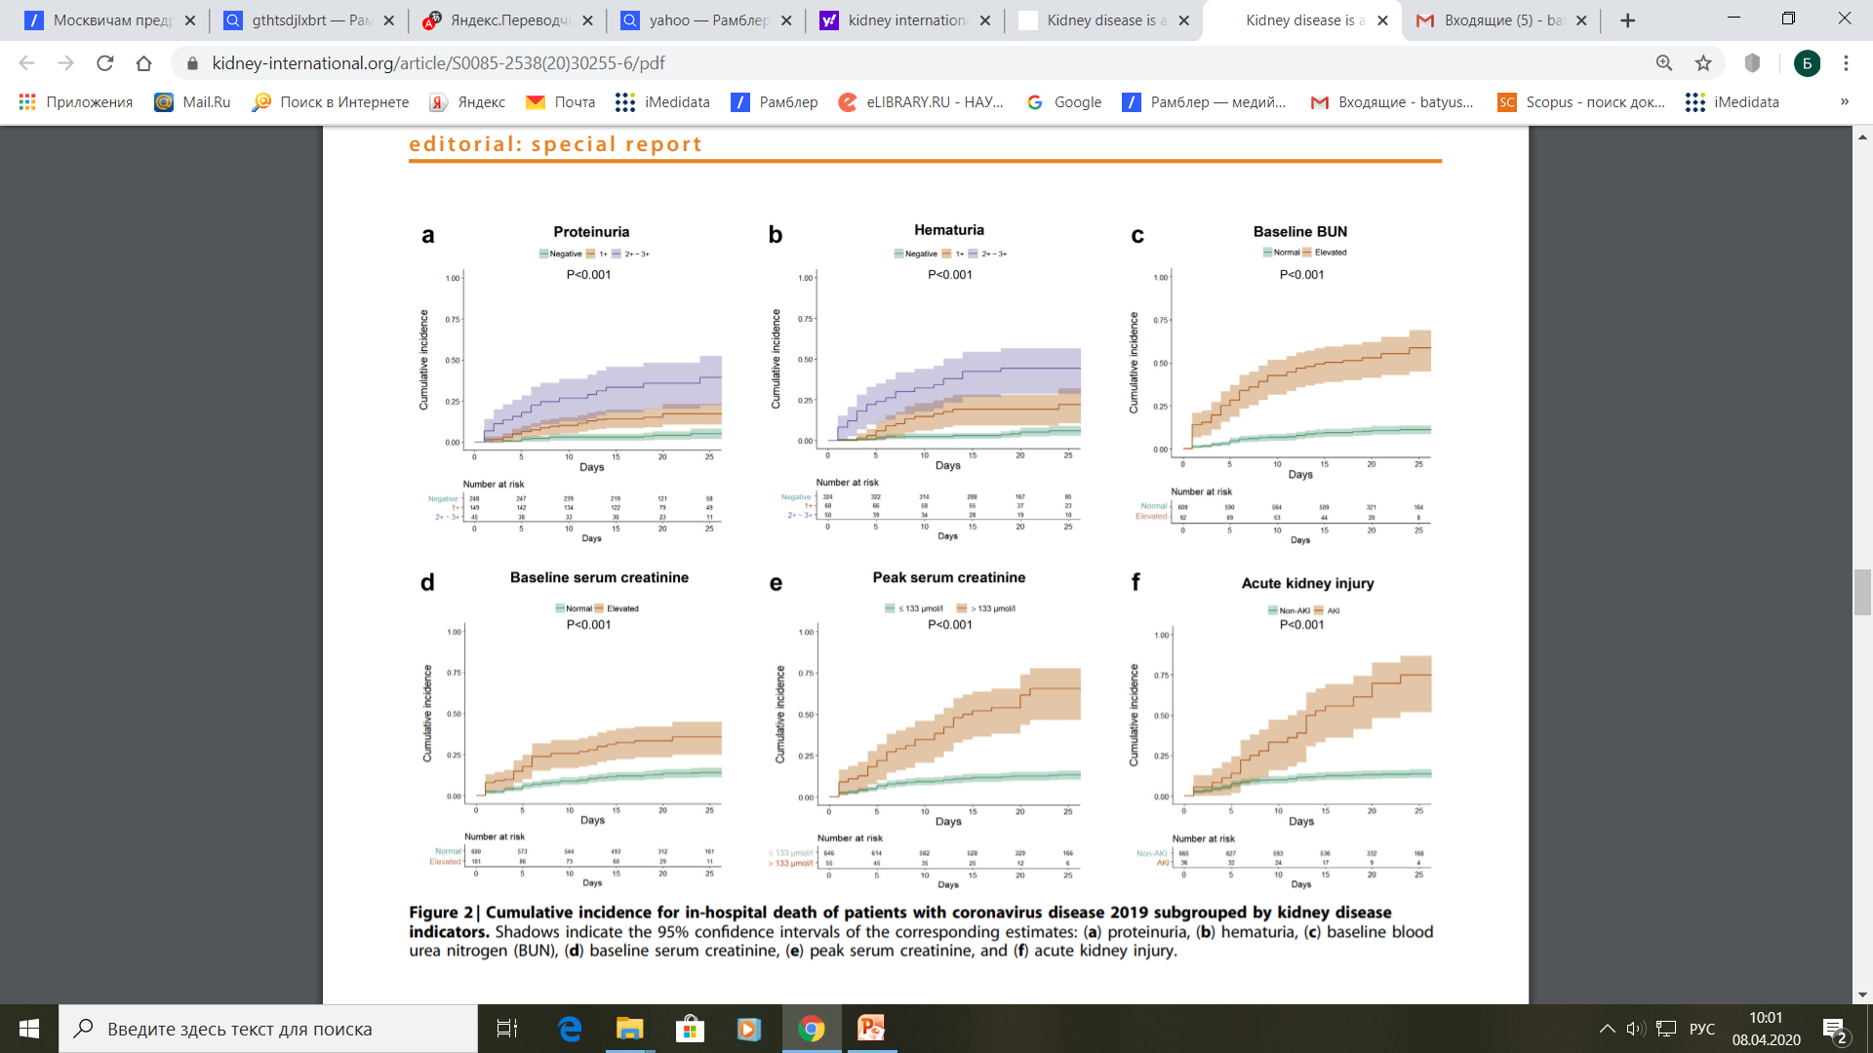
Риск развития ОПП у диализных больных с инфекцией COVID-19
Кумулятивная частота госпитальной летальности
Чем выше протеинурия, тем выше риск смерти
Чем выраженнеее гематурия, тем выше риск смерти
Yichun Cheng, 2020

Slide 14
Риск развития ОПП у диализных больных с инфекцией COVID-19
Кумулятивная частота госпитальной летальности
Чем выше уровень мочевины крови, тем выше риск смерти
Чем выше уровень креатинина крови, тем выше риск смерти
Yichun Cheng, 2020

Slide 15
Риск развития ОПП у диализных больных с инфекцией COVID-19
Кумулятивная частота госпитальной летальности
Наличие ОПП повышает риск смерти
Yichun Cheng, 2020

Slide 16
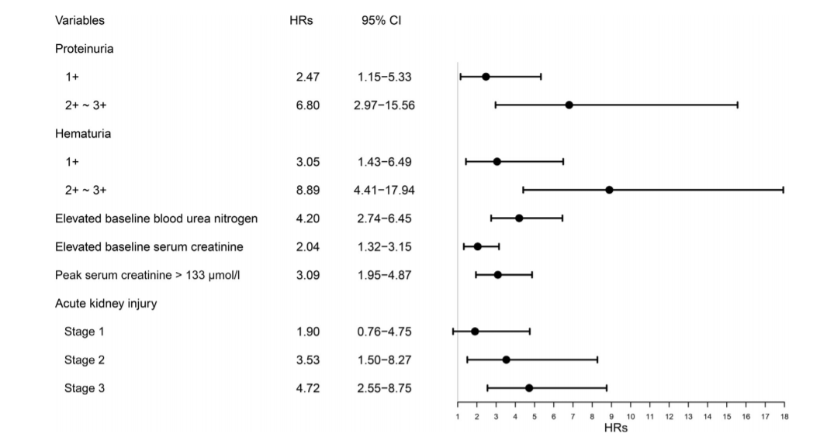
Риск развития ОПП у диализных больных с инфекцией COVID-19
Кумулятивная частота госпитальной летальности
Yichun Cheng, 2020

Slide 17
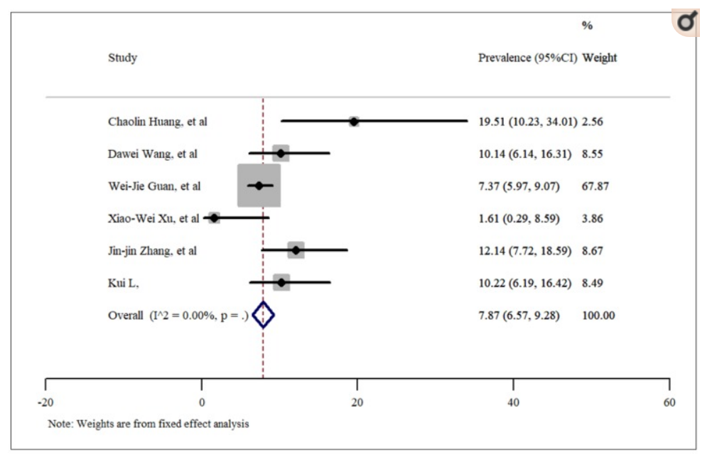
Риск развития ОПП у больных с инфекцией COVID-19
Мета-анализ 10 исследований с количеством 3.403 больных
Общая распространенность ОПП у госпитализированных пациентов с COVID-19 - 0,83%
Больных с ХБП было - 0,6%
Amir Emami, 2020

Slide 18
ХБП у больных с инфекцией COVID-19
В Китае показана распространенность ХБП при COVID-19 около 4,3% (Guan WJ, 2020)
В случае появления больного, инфицированного COVID-19, в диализном центре, удельный вес инфицированных больных составляет около 16% (37 из 230) и мед.персонала - 12,1% (4 из 33). Умерло 7 из 37 заболевших (6 – с, 1 – без COVID-19) (Ma Y, 2020)

Slide 19
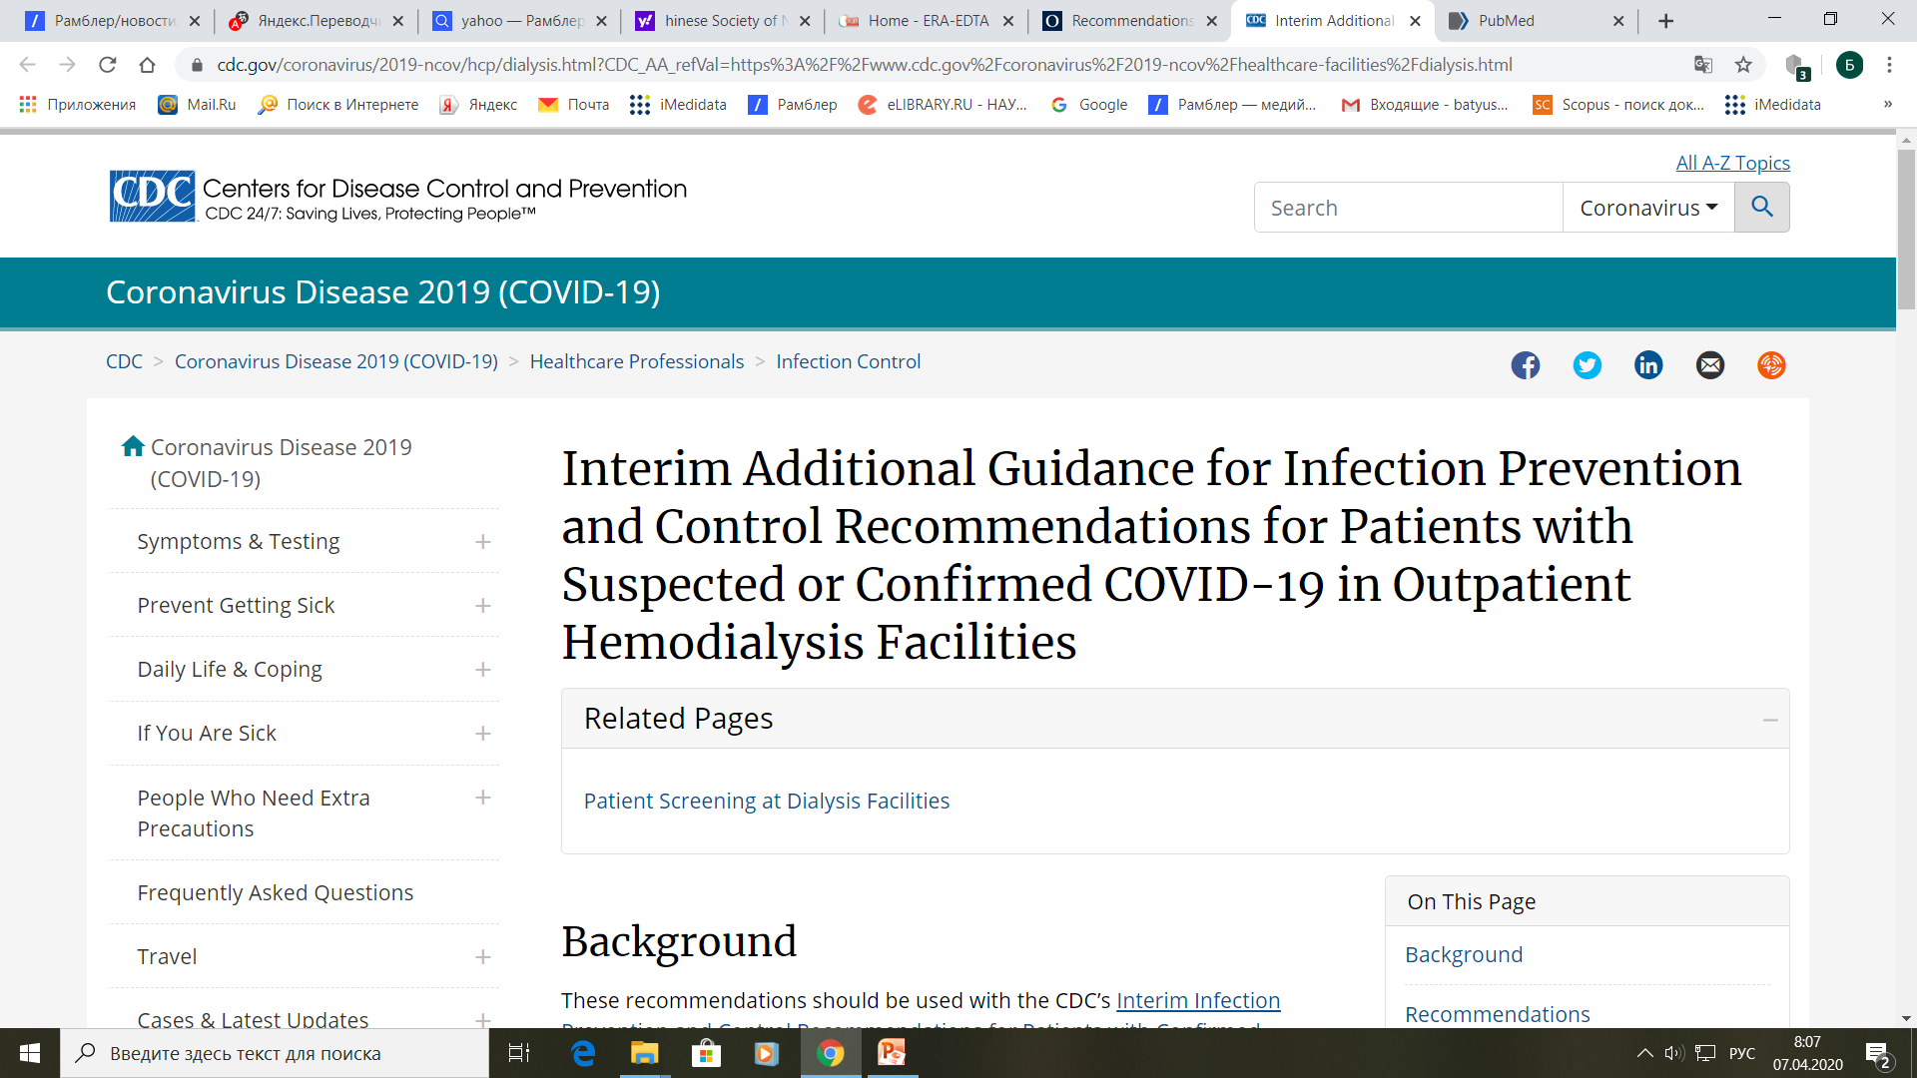
The Chinese Society of Nephrology, the Taiwan Society of Nephrology and the Centers for Disease Control and Prevention
https://www.cdc.gov/coronavirus/2019-ncov/hcp/dialysis.html?CDC_AA_refVal=https%3A%2F%2Fwww.cdc.gov%2Fcoronavirus%2F2019-ncov%2Fhealthcare-facilities%2Fdialysis.html

Slide 20
The Chinese Society of Nephrology, the Taiwan Society of Nephrology and the Centers for Disease Control and Prevention
Раннее распознавание и изоляция лиц с респираторной инфекцией:
ЛПУ должны проводить политику отпусков по болезни, которая не является карательной, гибкой и согласуется с политикой ОЗ, позволяющей больному мед. персоналу оставаться дома. Сотрудники должны сообщали на работу, когда они больны.
ЛПУ должны выявлять пациентов с признаками респираторной инфекции (например, лихорадка, кашель) до того, как они войдут в зону лечения:
Проинструктируйте пациентов звонить заранее, чтобы сообщить о лихорадке или респираторных симптомах, чтобы объект мог быть подготовлен к их прибытию или сортировке их в более подходящее место (например, в больницу неотложной помощи).
Пациенты должны сообщать персоналу о лихорадке или респираторных симптомах сразу же по прибытии в учреждение (например, при регистрации на стойке регистрации).
Пациенты с симптомами респираторной инфекции должны надевать маску для лица при регистрации заезда и держать ее надетой до тех пор, пока они не покинут учреждение.

Slide 21
The Chinese Society of Nephrology, the Taiwan Society of Nephrology and the Centers for Disease Control and Prevention
Раннее распознавание и изоляция лиц с респираторной инфекцией:
ЛПУ должны предоставлять пациентам и врачам инструкции по гигиене рук, дыхательной гигиене и этикету кашля.
Инструкции должны информировать, как использовать маски, салфетки для прикрытия носа и рта при кашле или чихании, как утилизировать салфетки и загрязненные предметы в мусорных контейнерах, а также как и когда выполнять гигиену рук.
Вывесьте знаки на входах в клинику с инструкциями для пациентов с лихорадкой или симптомами респираторной инфекции, чтобы предупредить персонал, чтобы можно было принять соответствующие меры предосторожности.
Оборудование должно располагаться рядом с диализными креслами и постами медсестер, чтобы обеспечить соблюдение гигиены рук и дыхательных путей, а также этикета кашля. К ним относятся салфетки и бесконтактные контейтеры для утилизации тканей и средств гигиены рук (например, дезинфицирующее средство для рук на спиртовой основе).

Slide 22
The Chinese Society of Nephrology, the Taiwan Society of Nephrology and the Centers for Disease Control and Prevention
Размещение пациентов:
Помещения должны иметь пространство в зонах ожидания для больных пациентов, чтобы сидеть отдельно от других пациентов по крайней мере на 6 футов (1,8 м). С медицинской точки зрения стабильные пациенты могут выбрать ожидание в личном автомобиле или за пределами медицинского учреждения, где с ними можно связаться по мобильному телефону, когда настанет их очередь быть замеченными.
Пациенты с респираторными симптомами должны быть возвращены в соответствующую зону лечения как можно скорее, чтобы свести к минимуму время ожидания в зонах ожидания.
Во время диализного лечения помещения должны находиться на расстоянии не менее 6 футов (1,8 м) между пациентами в масках, с симптомами заболевания и другими пациентами. В идеале симптоматические пациенты должны быть подвергнуты диализу в отдельной палате (если таковая имеется) с закрытой дверью.

Slide 23
The Chinese Society of Nephrology, the Taiwan Society of Nephrology and the Centers for Disease Control and Prevention
Размещение пациентов:
Изоляторы гепатита В должны использоваться только для диализных пациентов с симптомами респираторной инфекции, если: 1) пациент является положительным по HBsAg или 2) в учреждении нет пациентов, находящихся на обследовании с инфекцией гепатита В, которым потребовалось бы лечение в изоляторе.
Если отдельная комната недоступна, то пациент в маске должен лечиться на углу или в конце ряда аппаратов, вдали от основного потока движения (если таковой имеется). Пациент должен находиться на расстоянии не менее 6 футов (1,8м) от ближайшего пациента (во всех направлениях).
Если пациент не может переносить маску, то они должны быть отделены по крайней мере на 6 футов (1,8м) от ближайшего пациента на аппарате (во всех направлениях).

Slide 24
The Chinese Society of Nephrology, the Taiwan Society of Nephrology and the Centers for Disease Control and Prevention
Средства индивидуальной защиты:
Как правило, уход за пациентами с недиагностированными респираторными инфекциями должен осуществляться в соответствии со стандартными, контактными и воздушно-капельными мерами предосторожности с защитой глаз, если только предполагаемый диагноз не требует иных воздушно-капельных мер предосторожности (например, туберкулез). Это включает в себя спользование: перчаток, маски, защиты глаз (например, защитные очки, одноразовая защитная маска, закрывающая переднюю и боковые стороны лица). Личные очки и контактные линзы не считаются адекватной защитой глаз.

Slide 25
The Chinese Society of Nephrology, the Taiwan Society of Nephrology and the Centers for Disease Control and Prevention
Средства индивидуальной защиты:
Платье изоляции
Изолирующий халат должен быть надет поверх или вместо покровного халата (т. е. лабораторного халата, халата или фартука с длинными рукавами), который обычно носит персонал гемодиализа. Если есть нехватка халатов, то они должны быть приоритетными для начала и прекращения лечения диализом, манипулирования иглами доступа или катетерами, оказания помощи пациенту в отделении и из него, а также очистки и дезинфекции оборудования для ухода за пациентами и диализной станции.
Когда халаты будут сняты, поместите их в специальный контейнер для отходов или белья, прежде чем покинуть диализную станцию. Одноразовые халаты следует выбрасывать после использования. Матерчатые халаты следует стирать после каждого использования.

Slide 26
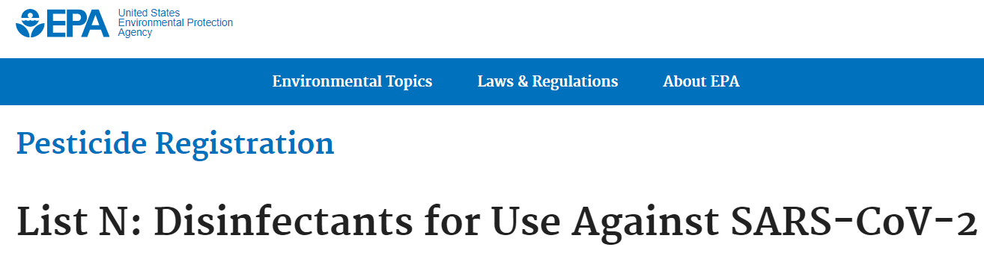
The Chinese Society of Nephrology, the Taiwan Society of Nephrology and the Centers for Disease Control and Prevention
При подозрении или подтверждении COVID-19 у пациента, получающего гемодиализ в учреждении, применяются следующие дополнительные меры:
ОЗ должны быть уведомлены о пациенте.
Врач должен следовать данным Промежуточным рекомендациям. Это включает в себя рекомендации по изолации и обработке. Обычная очистка и дезинфекция подходят для COVID-19 в условиях диализа. Любая поверхность, расходные материалы или оборудование (например, диализный аппарат), расположенные в пределах 6 футов (1,8м) от симптоматических пациентов, должны быть дезинфицированы или удалены. Одобренные лекарства и дез. средства рекомендуются для использования против COVID-19 (https://www.epa.gov/pesticide-registration/list-n-disinfectants-use-against-sars-cov-2).

Slide 27
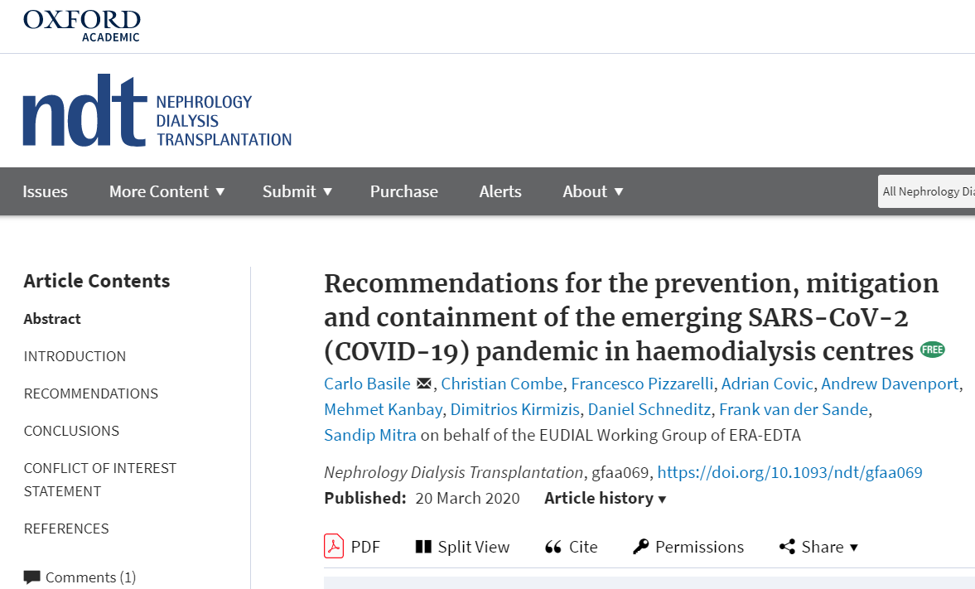
https://academic.oup.com/ndt/advance-article/doi/10.1093/ndt/gfaa069/5810637

Slide 28
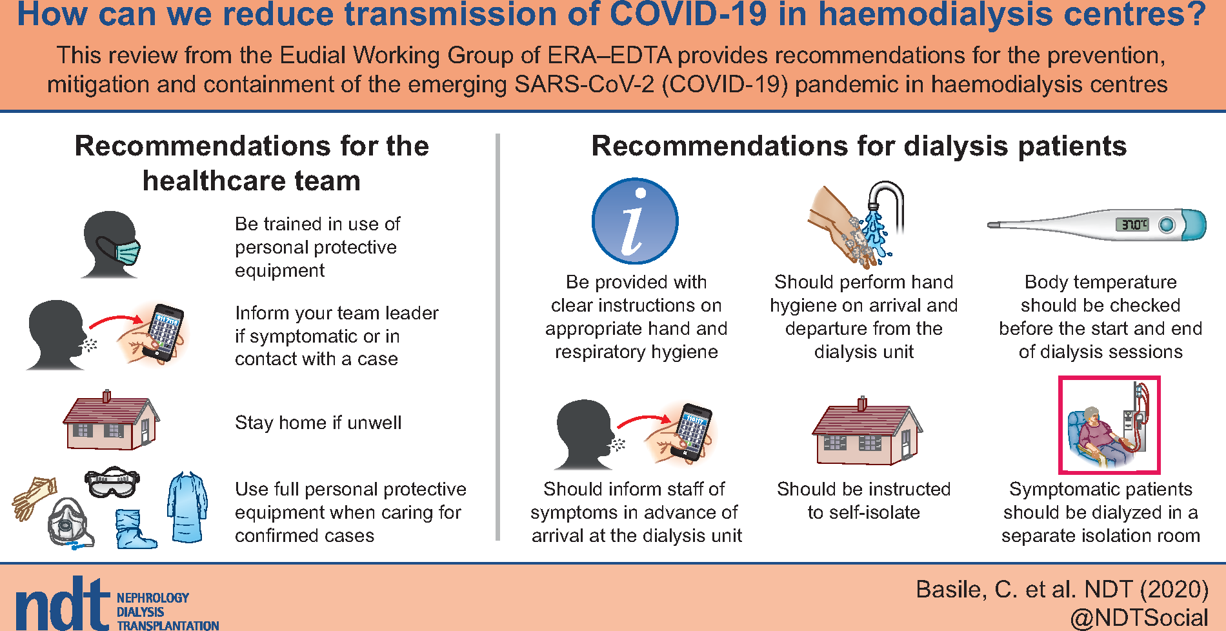
Как мы можем снизить передачу COVID-19 в гемодиализных центрах?
В резюме от Eudial Working Group ERA-EDTA представлены рекомендации по профилактике, смягчению и сдерживанию пандемии SARS-CoV-2 (COVID-19) в гемодиализных центрах
Рекомендации для медицинской команды
Рекомендации для диализных больных
Тренироваться в использовании защитных средств
Информировать вашего руководителя при появлении симптомов или в случае контакта
Оставаться дома при плохом самочувствии
Применять полный набор защитных ср-в при оказании помощи или подтвержденных случаях
Иметь ясные инструкции по обработке рук и респираторной гигиене
Обязательно проводить гигиену рук по прибытию и уходу из диализного центра
Температуру тела необходимо измерять до старта и в конце диализной процедуры
Обязательно информировать сотрудников в случае симптомов до прибытия в диализный центр
Быть проинструктированным в отношении самоизоляции
Симптомные больные должны диализироваться в отдельном изолированном зале

Slide 29
Риск заражения диализных больных инфекцией COVID-19
Среди диализных больных много пациентов хрупких (fragility)
Высокий уровень сопутствующих заболеваний
Более старший возраст, чем в популяции
Ослабленность иммунной системы, склонность с тяжелым инфекционным заболеваниям
Невозможность остановить терапию (три сеанса диализа в неделю)
ERA-EDTA, 2020

Slide 30
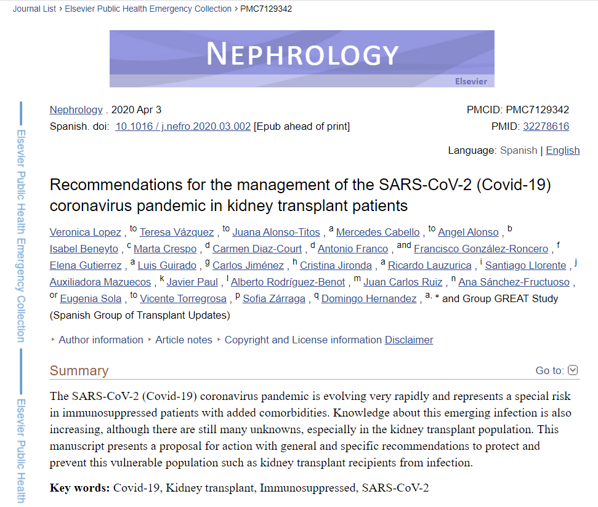
https://www.ncbi.nlm.nih.gov/pmc/articles/PMC7129342/

Slide 31

https://www.garant.ru/products/ipo/prime/doc/73406661/

Slide 32
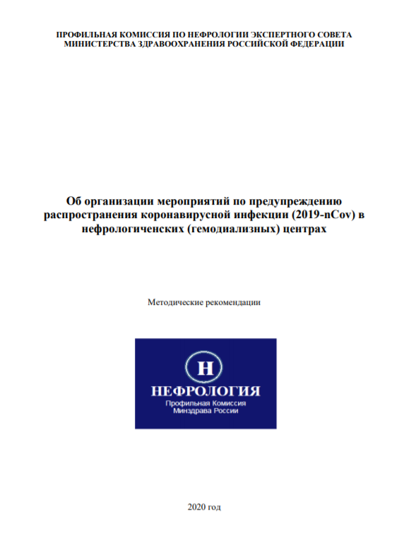
проект

Slide 33
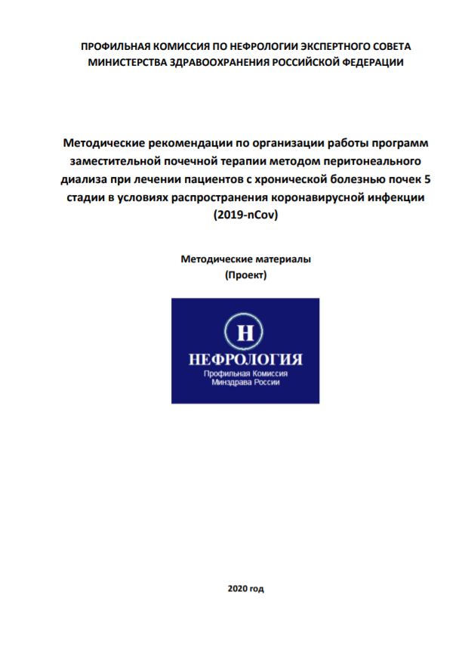
проект

Slide 34
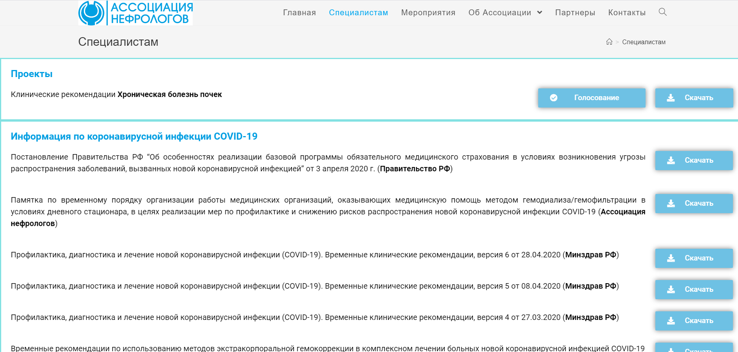
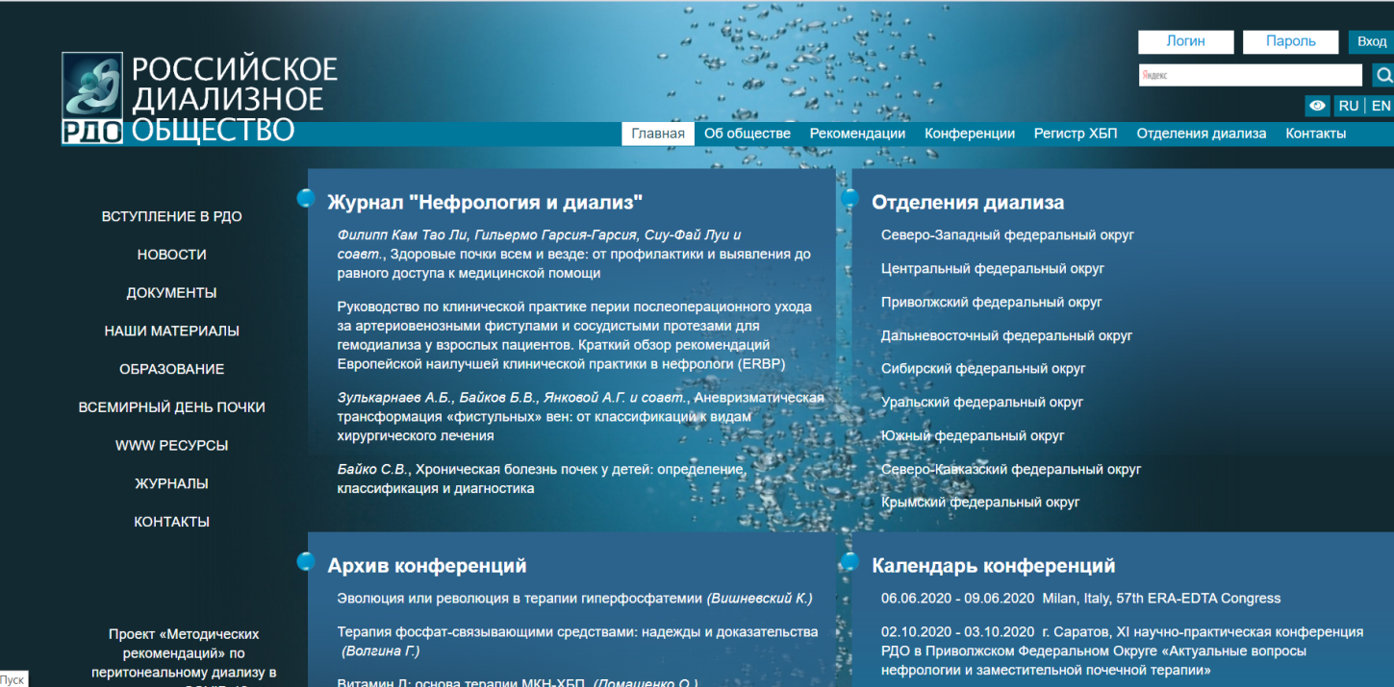
http://www.rusnephrology.org/professional/
http://www.nephro.ru/

Slide 35

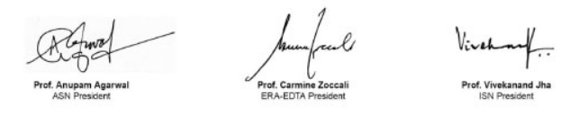
…
«От имени наших трех обществ мы просим, чтобы правительственные учреждения, осуществляющие надзор за центрами диализа в развивающихся странах, обеспечили поддержку персонала, нефрологов и других медицинских работников, оказывающих жизненно важные диализные процедуры этим уязвимым пациентам. В то же время государственные учреждения должны уделять первостепенное внимание возможностям быстрого тестирования и средствам индивидуальной защиты».

Slide 36
Безопасность препаратов для борьбы с инфекцией COVID-19 при ХБП
 | 2019-nCoV статус | Дозировка с учетом СКФ* | Побочные эффекты со стороны почек
Нуклеозидные аналоги
Фавипиравир | Фаза II | Нет данных | Не докладывалось Возможна митохондриальная токсичность
Ремдесивир | Фаза III
Галидесивир | Животные
Азвудин | Фаза II
Рибавирин (в комбинации) | Фаза II | Доза подбирается в соответствии со стандартными рекомендациями. Препарат можно вводить вне зависимости от срафика проведения ГД | Не докладывалось Гиперурикемия, гемолитическая анемия
* При отсутствии данных о клиренсе гемодиализа препарат следует вводить после сеанса в дни гемодиализа
Hassan Izzedine, 2020

Slide 37
Безопасность препаратов для борьбы с инфекцией COVID-19 при ХБП
 | 2019-nCoV статус | Дозировка с учетом СКФ | Побочные эффекты со стороны почек
Ингибиторы нейраминидазы
Оселтамивир (в комбинации) | Фаза IV | Доза подбирается в соответствии со стандартными рек. Препарат следует вводить после сеанса диализа, чтобы избежать его потери | Не докладывалось
Пептидный ингибитор слияния
ЕК1 | Клеточная культура | - | -
Ингибиторы ВИЧ-протеазы
Лапинавир / Ритонавир | Фаза IV/III | Препарат следует назначать в обычной дозировке, независимо от графика гемодиализа | Обратимое ОПП
Данопревир (в комбинации) | Фаза IV | Нет данных | Не докладывалось
Дарунавир + Кобицистат | Фаза II/III | Препарат можно вводить в обычной дозировке и независимо от графика гемодиализа | Нефролитиаз, ложно положительное повышение креатинина
Hassan Izzedine, 2020

Slide 38
Безопасность препаратов для борьбы с инфекцией COVID-19 при ХБП
 | 2019-nCoV статус | Дозировка с учетом СКФ | Побочные эффекты со стороны почек
Ингибитор мембранного синтеза
Умифеновир | Фаза IV | Нет данных | Не докладывалось
Семейство анинохинолинов
Хлорохин | Фаза IV | Корректировка дозы в соответствии со стандартными рекомендациями. Препарат следует вводить после сеанса в дни гемодиализа | Почечный липидоз мимикричен болезни Фабри
Гидроксихлорохин | Фаза III |  | Почечный липидоз мимикричен болезни Фабри Ложная протеинурия
Иммунотерапия
Камрелизумаб | Фаза II | Нет данных | Еще не докладывалось Потенциальная лиган PDL-1-обусловленная нефротоксичность
Hassan Izzedine, 2020

Slide 39
Безопасность препаратов для борьбы с инфекцией COVID-19 при ХБП
 | 2019-nCoV статус | Дозировка с учетом СКФ | Побочные эффекты со стороны почек
Моноклональные антитела
Адалимумаб | Фаза IV | Препарат следует вводить в обычной дозировке | Аутоиммунный ГН (МН, IgA, волчанка, АНЦА-васкулит). Гранулематозный ОТИН
Тоцилизумаб | Фаза IV |  | Не докладывалось
Бевацизумаб | Фаза IV | Препарат следует назначать в нормальной дозировке и независимо от графика гемодиализа | АГ, протеинурия, ТМА, ГН
IFX-1 Anti C5a | Фаза II | Нет данных | Не докладывалось
Леронлимаб | Фаза II
REGN-3048, REGN-3051 | Фаза I
Велоциммун | Фаза I
Hassan Izzedine, 2020

Slide 40
Безопасность препаратов для борьбы с инфекцией COVID-19 при ХБП
 | 2019-nCoV статус | Дозировка с учетом СКФ | Побочные эффекты со стороны почек
Другие
Тенофовир Алафенамид | Фаза IV | Препарат следует назначать в нормальной дозировке и независимо от графика гемодиализа | ОПП, проксимальный канальцевый ацидоз
Талидомид | Фаза II |  | Гиперкалиемия
Иммуноглобулин | Фаза II/III | Препарат следует вводить в нормальной дозировке. При отсутствии данных о клиренсе гемодиализа препарат следует вводить после сеанса в дни диализа | ОПП. Осмотический нефроз
Пирфенидон | Фаза III | Нет данных | Не докладывалось
Траниласт | Фаза IV | Препарат следует назначать в нормальной дозировке и независимо от графика гемодиализа | Не докладывалось
Финголимод | Фаза II |  | ТМА
Лефлюномид | Фаза III |  | АнтиГБМ ГН, АГ, канальцевый ацидоз, ТМА (в комб. С метатрексатом)
Артемизинин Пипарехин | Фаза IV |  | ОПП. Фатальная гепато-ренальная недостаточность
Hassan Izzedine, 2020

Slide 41
Благодарю за внимание!

